Slide 1
Equipe AT05: Technologies et Matériaux pour système optiques innovants Sources & Rayonnement Compton LAL
Accélérateurs & Technologies
Date 2016/06/24

Slide 2
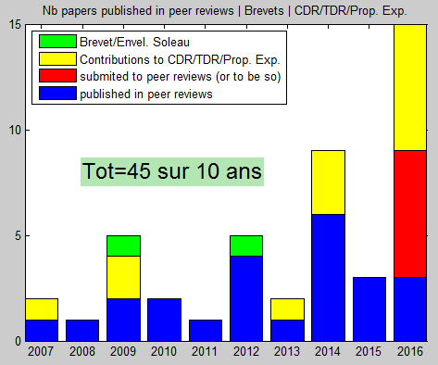
Activités de l’équipe
Nom de l’équipe: Sources & Rayonnement Compton
Responsable scientifique local: Fabian Zomer
DAS référent: Jean-Luc Biarrotte
Principales activités scientifiques accélérateur de l’équipe
Conception/design/réalisation ligne rayons X
X-ray optics/analysis
Conception/design/réalisation point d’interaction laser-électrons
Réalisation + modélisation système optique , alignement synchro du recirculateur optique ELINP
R&D cavités optiques pour interaction laser-électrons
R&D laser femto forte puissance moyenne
Optique adaptative/control effets thermoélastiques
Stabilisation fréquence laser
développements électronique numérique asservissement rapide
Développement détecteur rapide & RadHard diamant pour rayons gamma
Lignes de transport laser haute énergie pour ELINP
Ligne de transport UV pour photocathode.
Modèles Laser-électron radiation & accélération en champ fort
Publications dans des revues à comités de lectures ➔
Revues d’Optique, accélérateurs, instrumentation, Phys. Med., Rad. Sync.
Conférences (participation/proceedings) : ~4-5 par an
Projets techniques accélérateur dans lesquels l’équipe est impliquée
ThomX
ELINP
MIGHTYLASER
BriX (Milan), PERLE (CERN),…
Notes:
2
Groupe Evaluation AERES 13-14 janvier 2011

Slide 3
Membres de l’équipe
Liste des chercheurs participants K. Cassou (MCF, depuis 2012), M. Jacquet (DR), A. Martens (CR, depuis 2013), C. Pascaud (DR émérite) F. Zomer (PR) [I. Chaikovska (Post-Doc maintenant IR) & N. Delerue (CR) ont contribué aux Runs de KEK et a leur analyse]
10 permanents :
K. Cassou (MCF) 100% (50% si pas de Détachement CNRS e 2016 …)
R. Chiche (IR1) 100%
P. Cornebise (AI) 10% élec/cablage
D. Douillet (IR1) 30%
M. Jacquet (DR, HDR) 100%
D. Jehanno ?
A. Martens (CR2) 100%
A. Miguayron (AI) 20% méca/détecteur
C. Pascaud (DR émérite) 20%
Y. Peinaud (AI) 90%
E. Plaige (IE1) 100%
V. Soskov (IR1) 50%
A. Stocchi (PR) small %
S. Trochet (TCE) 40%
F. Zomer (PR, HDR) ‘50%’
1 post-doctorants / CDDs :
K. Dupraz (Post-Doc) 100%, financement ELINP (2015-2018)
4 Doctorants :
Pierre Favier, 100%, financement Ecole Doctorale PNC, 2014-2017 (F. Zomer & A. Martens)
Xing Liu, 100%, Financement EIFFEL/Tsinghua, 2015-2018, Cotutelle Tsinghua University/Beijing (F. Zomer + Pr Tang)
Cheick Ndiaye, 100%, financement CIFRE avec Alsyom, 2015-2018 (K. Cassou)
Themistocle Williams, 100%, financement ELINP, 2015-2018 (A. Martens-F. Zomer)
Notes:
3
Groupe Evaluation AERES 13-14 janvier 2011

Slide 4
Equipe AT05: Technologies et Matériaux pour système optiques innovants Sources & Rayonnement Compton Projet #1 MightyLaser LTBML
Accélérateurs & Technologies

Slide 5
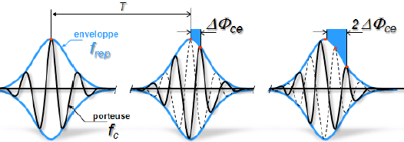
Projet #1 – description générale
Nom/acronyme LTBML (Let There Be More Light)
Responsable scientifique national: F. Zomer
Responsable scientifique local: F. Zomer
Responsable technique local: R. Chiche
➔ Activité de R&D en parallèle avec construction & mise en œuvre
Stockage Forte puissance laser femto/pico dans un résonateur optique
Transfert techniques de métrologie (cavités optiques) → accélérateurs
Design optique et mécanique stable & haute précision & ultravide
Amplification laser picoseconde forte puissance moyenne (100-200W)
Applications : sources Compton X/gamma pour Anneaux ou LINAC froid cw
Futur : SuperThomX, Linac chauds (Linac_ThomX ↔‘very low cost’ machine Compton), Coll. gamma-gamma (ILC)
Autres laboratoires impliqués
CELIA (Labo. Laser Bordeaux) : Ampli laser et optomécanique
LMA : SuperMiroirs
FJPPL depuis 2006 avec KEK, Hiroshima University
FCPPL (durant 2 ans) avec Tsinghua University (échanges financés par Tsinghua à présent)
Demande JSPL KEK-LAL en cours
LNF/INFN Frascati (A. Variola), Milan University/INFN (L. Sérafini) ⬅ SuperThomX & futurs projets
LCF/SupOp : 1 demande ANR (HELLIX  CEA) en cours (stabilisation phase CEP chaine laser)
electrons
T
2ΔΦ_{cep}
T_{e}
High average power amplifier 50W-200W
ΔΦ_{cep}
femtosecond
Oscillator
(40-200MHz)
Optical
cavity
T_{R}
Feedback system Δν/ν  10⁻¹¹→ 10⁻¹²_{(SuperThomX…)}
+ synchronisation (➔metrological techno.)
X or γ rays
collimator
Quasi monochromatic
X or γ rays
Notes:
5
Groupe Evaluation AERES 13-14 janvier 2011

Slide 6
Projet #1 - ressources
Membres de l’équipe impliqués: [permanents/post-doctorants-CDDs/doctorants]
K. Cassou (MCF, 25% depuis 2012), K. Dupraz (Post-Doc depuis 2015, 5%), P. Favier (Doctorant, 100%), X. Liu (Doctorant, 100% 2015-2017), A. Martens (CR, 25% depuis 2013), C. Pascaud (DR émérite 20%), F. Zomer (PR, ‘25%')
[I. Chaiskovska, N. Delerue pour runs & analyse données de KEK]
Liste des personnels techniques impliqués:
5 permanents
R. Chiche (IR1) 100% élec/instru
D. Douillet (IR1) 10% méca/optoméca
D. Jehanno ?
Y. Peinaud (AI) 70% méca/optoméca
E. Plaige (IE1) 100 % élec
V. Soskov (IR1) 50% optique/laser
S. Trochet (TCE) 40% élec
1 CDD:
K. Dupraz (Post-Doc depuis 2015, 5%) financement ELINP
Sources de financement 2015 (hors CDDs)
ASTRE (transfert techno LAL→Amplitude Systèmes, 2013-2015, 65k€) : 22k€ en 2015, 0 en 2016
FJPPL (depuis 2006, porteur A. Martens) : ‘0€’ en 2015 1.5k€ en 2016
IN2P3 : 42k€ en 2015 ; 29k€ en 2016
ThomX : achats équipements méca/optique (& lasers)/élec pour ThomX (900k€)
Historique : Labo équipé grâce
Prix ACI jeunes chercheurs (600kF, 2002) & DESY,
FP7 EUROTEV (400k€, 2005-2008)
P2IO (100k€, 2008-2011)
ANR MIGHTYLASER (LAL porteur : 600k€/LAL, 2008-2012)
PulseSynth projet Inter LABEX LCF/LAL (Porteur M. Hanna/LCF, R. Chiche/LAL ; 2013-2015: 45k€)
Soutien régulier IN2P3
Notes:
6
Groupe Evaluation AERES 13-14 janvier 2011

Slide 7
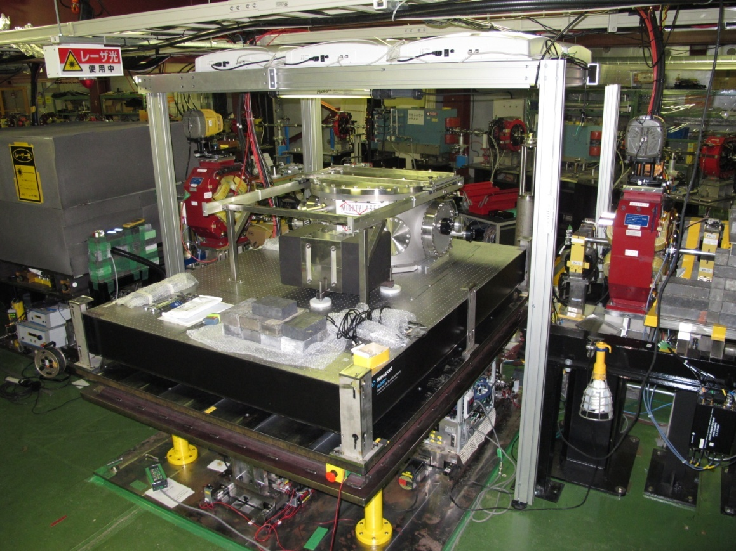
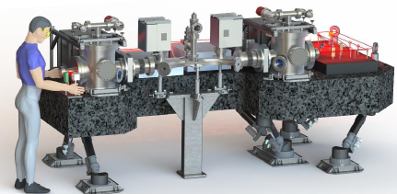
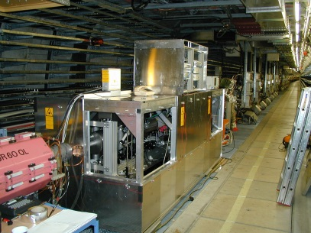
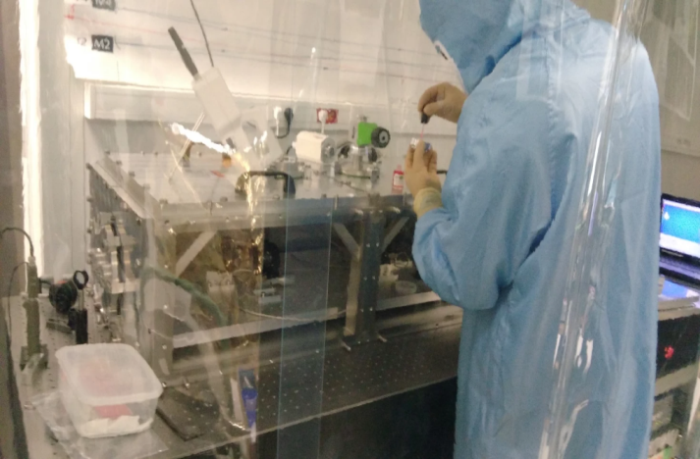
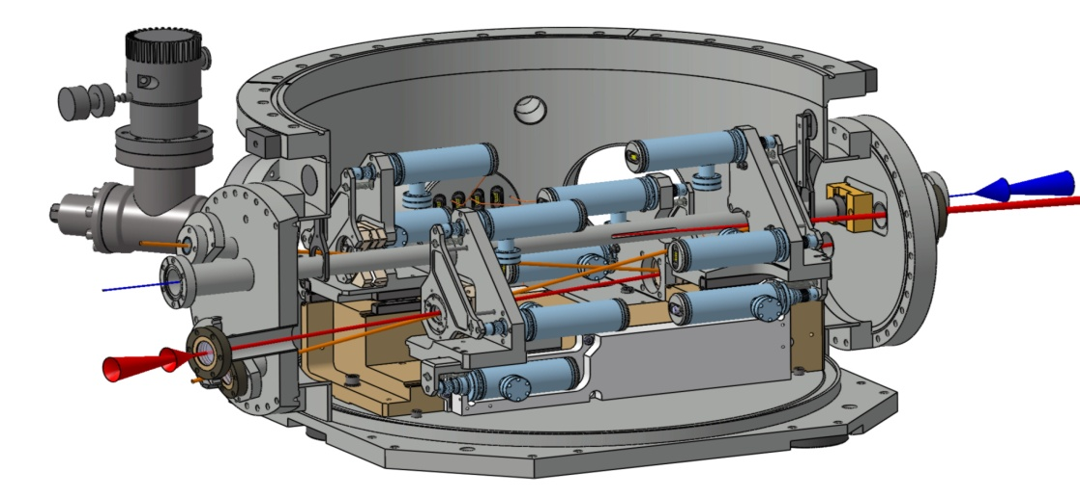
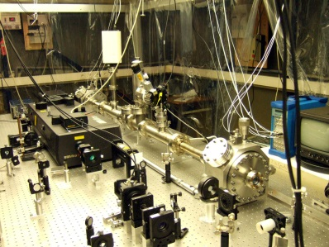
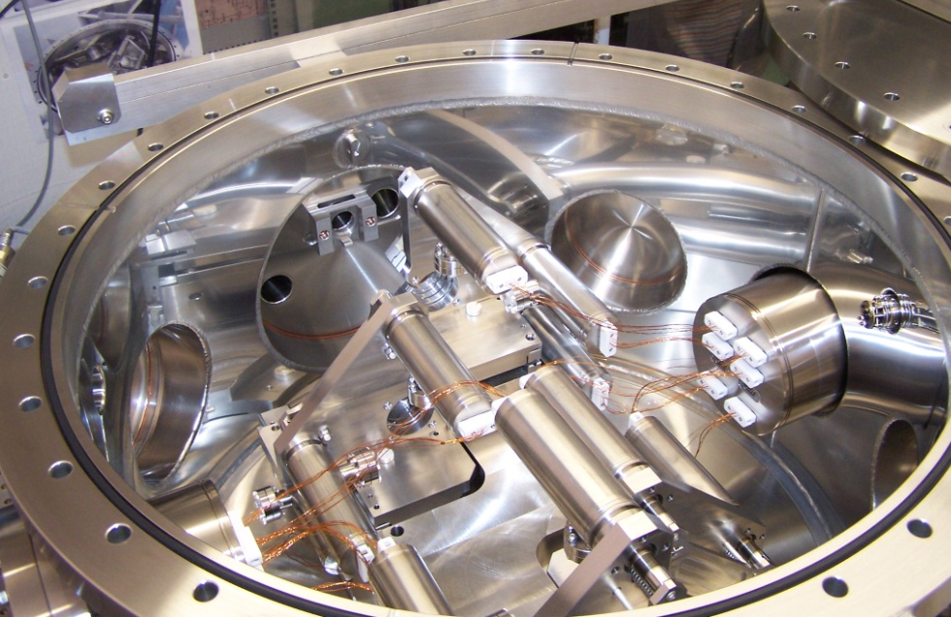
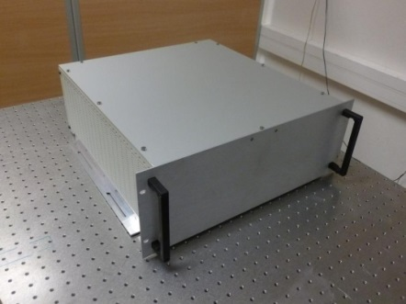
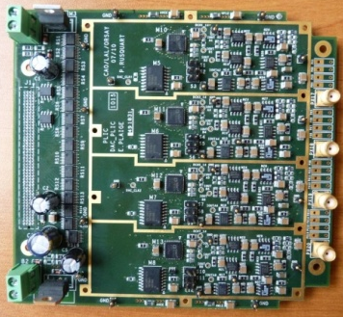
Projet #1 - faits marquants
HERA/Desy
Compton
Polarimeter
2000→2004
ATF/KEK
MightyLaser R&D polarized positron source 2008→2012
Orsay
ThomX/MIGHTYLASER
Cavité ThomX, design construction
Orsay
R&D polarized positron source
2004→2007
Cavité R&D
Ampli laser 200W fibré
Carte feedback low latency
Notes:
7
Groupe Evaluation AERES 13-14 janvier 2011

Slide 8
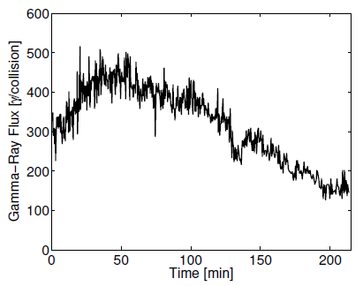
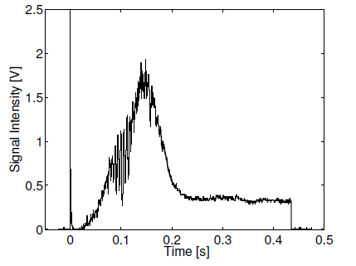
Projet #1 - faits marquants
R&D optique/cavité
Record de finesse cavité optique (28000) en régime picosecondes
Première démonstration effets phase CEP en régime picosecondes
Record puissance moyenne stockée pendant qques mois (110kW) !
640kW (à Garching)
Combinaison de puissance amplis laser fibrés ( LCF)
Design/test cavité non planaire (‘berlingot’)
Modes propres polarisé circulairement
2 nouvelles techniques d’asservissement en régime impulsionel
Opto-méca précision & stable sous vide accélérateurs
Design/construction carte feedback numérique : plus faible latence (~60ns) % carte existantes (notre BW : qques MHz)
Résultats installation ATF/KEK
Record production de flux de gamma ~28 MeV
Polarisés circulairement
Observation effets collectifs avec les gammas
Calcul intéraction laser-électron en champ fort
Technique de calcul perturbatif des effets non paraxiaux et couplages spatio-temporels
Application
Accélération électrons
Rayonnement X, gamma en régime hautement non-linéaire
But : possibilité de produire pulses électrons ou X/gamma ‘ultra courts’ (et former les jeunes à l’électromagnétisme)
Effets Compton sur le temps de vie du faisceau

Slide 9
Projet #1 - évolution anticipée (3-5 ans)
Situation actuelle du projet
Attente oscillateurs (1 pour ThomX + 1 spare/R&D = 180k€ ) bas bruit de phase … (09/2016) & Ampli laser du CELIA
R&D sur effets thermiques intra cavité (finesse 27000)
Tests matériaux substrats & boucle optique adaptative (en cours)
Design/construction cavité chambre à vide ➔ Collaboration CELIA (optoméca)
Approvisionnement méca cavité ThomX (en cours)
Activités et échéances à venir
R&D : Record de puissance moyenne intra cavité (~2017)➔But=1 MW…
Locking de la très longue cavité ThomX 8m (automne-hiver 2016- 2017)
Installation & commissionning système optique (laser/cavité) ThomX 2017-2018
Etudes upgrade cavité ThomX (=flux X-rays) à partir de 2017-2018 : on veut/doit gagner 1-2 ordres de grandeurs sur le flux de ThomX dans le futur
➔ R&D Longues cavités (flux × 2)
➔ R&D Amplificateurs laser fibrés en parallèle (collaboration LCF/SupOp déjà en cours via projet InterLabex)➔flux × Nb_amplis
➔ R&D Augmentation du gain de la cavité (=Finesse)
Nouveaux coatings & nouvelles géométries pour résister aux hautes fluences ;
développements asservissements plus ‘fins’ …
Notes:
9
Groupe Evaluation AERES 13-14 janvier 2011

Slide 10
Projet #1 - évolution anticipée (3-5 ans)
Vision à plus long terme : SuperThomX 2017-2020
Notre activité est une niche techno ➔ sollicitations régulières pour design/réalisation systèmes optiques de projets de sources X/gamma (ex. CAMPUS à Saclay, )
Stratégie de financement : utiliser ces opportunités de R&D/D pour financer SuperThomX
1rst step : Développement cavités optiques en ‘mode burst‘ ➔ réduire puissance moyenne & augmenter puissance crête du laser pour tester les coatings & dynamique intra cavité
Demande JSPS KEK-LAL en cours (mode burst a KEK sur un LINAC); collaboration avec le CELIA (ampli laser) ; LMA (coating miroirs) ; discussions Amplitude
Combinaison cohérente d’amplificateurs (avec le LCF)
2nd step : Design/test nouvelles géométries cavité (pour réduire la fluence laser sur les optiques, utilisation miroirs asphériques)
Possible source financement : implémentation sur un LINAC chaud
Collaboration avec INFN Milan & Frascati autour du projet UE STAR (S-band100Hz en Calabre)
Possibilité de tester/installer système burst dans le cas de l’upgrade de STAR (financement prévu en 2018)
Byproduct : Développement source X ‘hyper low cost’
Participation à un design de collisionneur gamma-gamma à basse énergie (Milan) où à haute énergie suivant les nouvelles du LHC…
En  : investigation (calculs & simulations) applications possibles de la diffusion Thomson en champ fort : Collaboration avec Univ./INFN Milan pour calcul rayonnement
Notes:
10
Groupe Evaluation AERES 13-14 janvier 2011

Slide 11
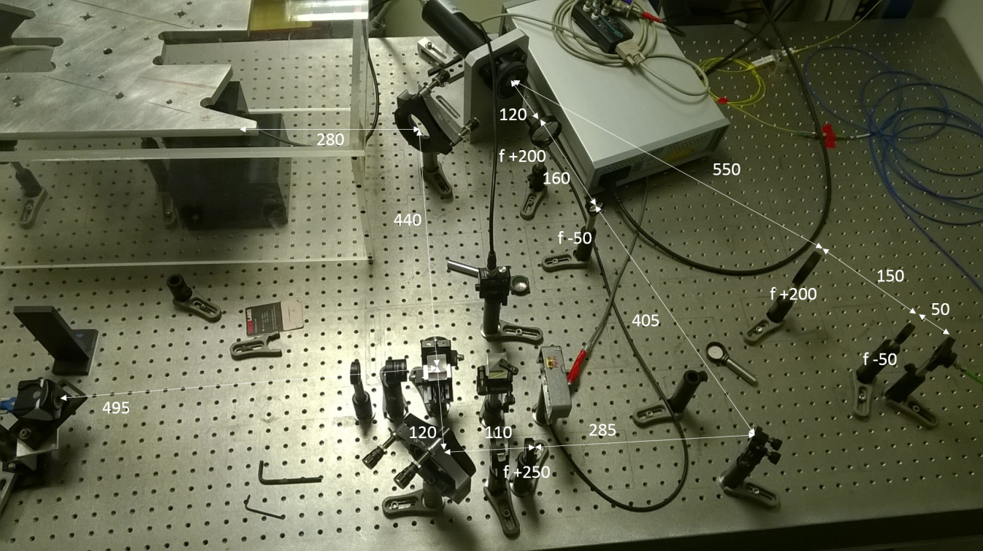
Projet #1 - attentes (vis-à-vis de l’IN2P3)
Stabilisation K. Dupraz (PostDoc), P. Favier (Doc) …
Nécessaire pour faire marcher ThomX & faire la R&D de l’upgrade
Très bonne ‘école’ en instrumentation : optique, électronique (synchro, asservissements, numérique), électromagnétisme, mécanique ➔ Profils très larges
Soutien récurrent pour équipements optiques & électronique
Aide au démarrage activité SuperThomX en 2017
Utilisation cavité/Laser R&D, besoin équipements nouveaux pour démarrer (pulse picker, tête ampli laser dopé Yb)
Ex. Dépenses/2 ans
2014-2015
Soutien IN2P3 + autre source
Miroir déformable : 49k€ (avec soft)
Analyseur
Front d’onde
~20k€
Notes:
11
Groupe Evaluation AERES 13-14 janvier 2011

Slide 12
Accélérateurs & Technologies
Equipe AT05: Technologies et Matériaux pour système optiques innovants Sorces & Rayonnement Compton Projet #2 ThomX Ligne X

Slide 13
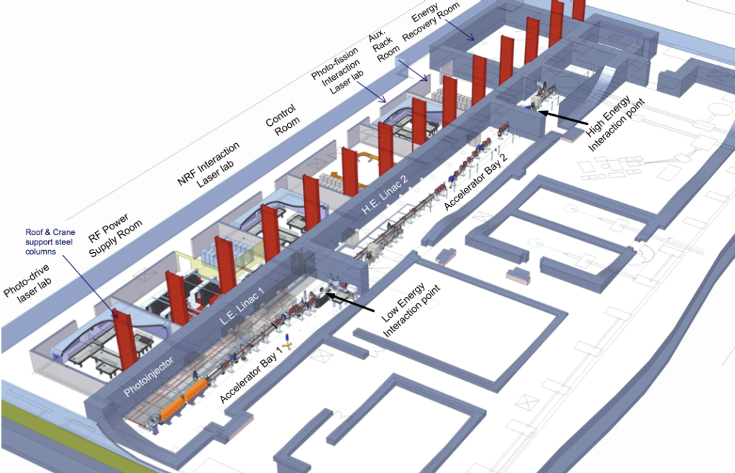
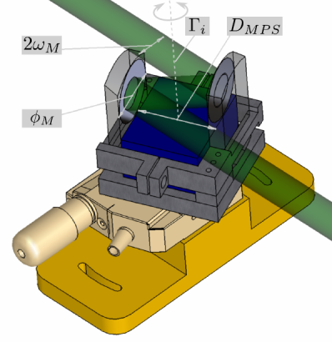
Projet #3 – description générale
Nom/acronyme MIGHTYLASER
Responsable scientifique national: K. Cassou
Responsable scientifique local: K. Cassou
Responsable technique local: K. Cassou
Recirculateur 32 passages optimisé pour interactions Compton
à ELINP
Mesure rapide du flux de rayons gamma & ctrl polarisation laser
Applications : sources gamma pour LINAC chauds ➔ physique nucléaire fondamentale et appliquée
Futur : Idem MightyLaser/Optique_ThomX
Autres laboratoires et entreprises impliqués
Institut Fresnel (Labo. optique Marseilles)
Alsyom
Amplitude systèmes et Amplitude technologies
EuroGammas Collaboration (LNF/INFN Frascati, Roma university, Milano University, …)
LCF/SupOp : pour le design du recirculateur
Notes:
13
Groupe Evaluation AERES 13-14 janvier 2011

Slide 14
Projet #3 - ressources
Membres de l’équipe impliqués: [permanents/post-doctorants-CDDs/doctorants]
K. Cassou (MCF, 75% depuis 2012)
K. Dupraz (Post-Doc depuis 2015, 70%)
C. Ndiaye (Doctorant, 100% 2015-2018)
A. Martens (CR, 75% depuis 2013)
A. Stocchi (PR, small % président do governing BOARD ELINP EROGAMMA)
T. Williams(Doctorant, 2015-2018 100%)
F. Zomer (PR, ‘25%') [N. Delerue au tout début projet]
Liste des personnels techniques impliqués:
5 permanents [indiquer Prénom, Nom, qualité (IR, IE, AI, T…), métier (mécanique, électronique …), % activité dans le projet)]
D. Douillet (IR1) 20% méca/optoméca
Y. Peinaud (AI) 20% méca/optoméca
A. Miguayron (AI) 20% méca/détecteur
P. Cornebise (AI) 10% élec/cablage
1 CDD:
K. Dupraz (Post-Doc depuis 2015-2018 70%) financement ELINP
Sources de financement 2015 (hors CDDs)
[indiquer origines de financement (IN2P3, université, labex, equipex, régional, ANR, Europe…), montant obtenu en 2015 (et si pertinent lors des années précédentes)]
Contrat EuroGammas : ~5M€
IN2P3 : XX€ en 2015 ; XX en 2016
Notes:
14
Groupe Evaluation AERES 13-14 janvier 2011

Slide 15
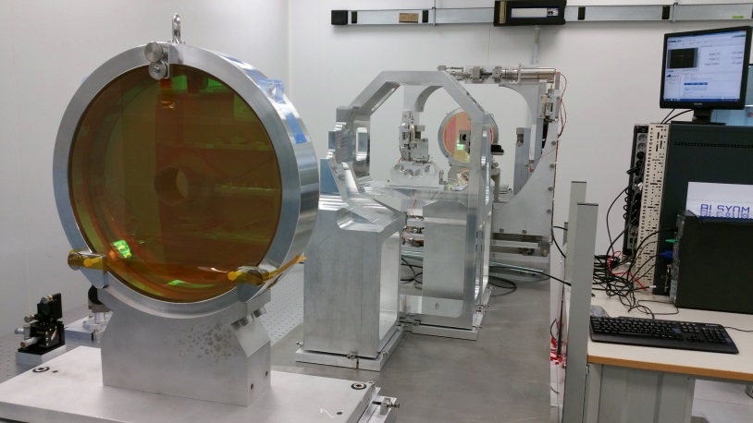
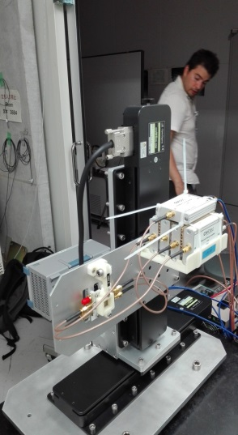
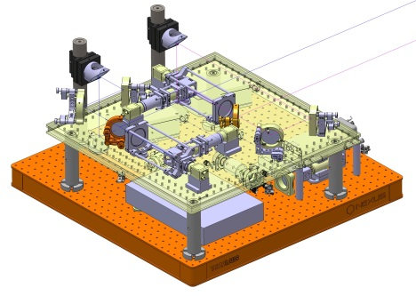
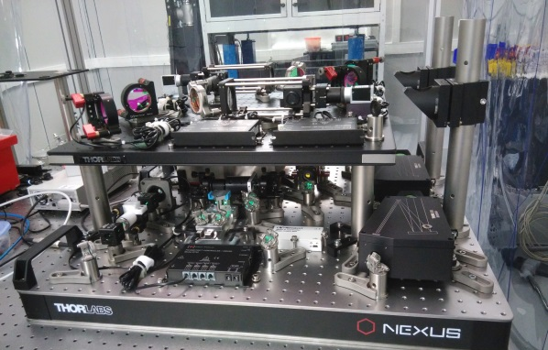
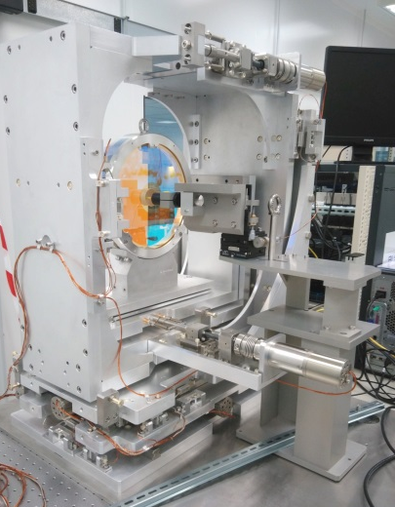
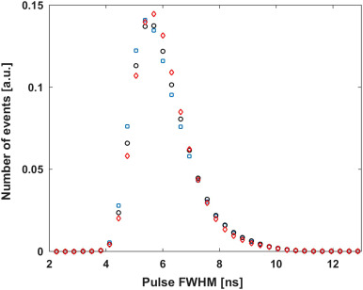
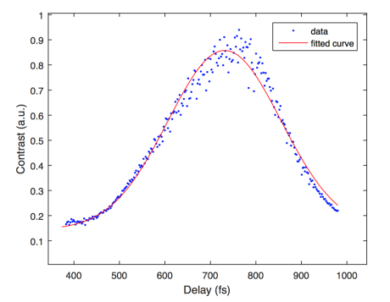
Projet ELINP-GBS - faits marquants
Système laser synchronisation et
alignement
livré à Tarbes
sync précision <100fs
prototype circulateur
12 passages
assemblage en cours
integration pair de miroirs
Détecteur diamant
ν-Subaru (Japon)
Higs (USA)
ns-gamma pulse
synchronisation REF / CIRC
Operation of a fast diamond γ-ray detector at the HIγS facility,
T. Williams, A.Martens et al. NIMA, 830, (2016)
K. Dupraz, et al. Phys. Rev. ST Accel. Beams, 17 (2014), p. 033501
Notes:
15
Groupe Evaluation AERES 13-14 janvier 2011

Slide 16
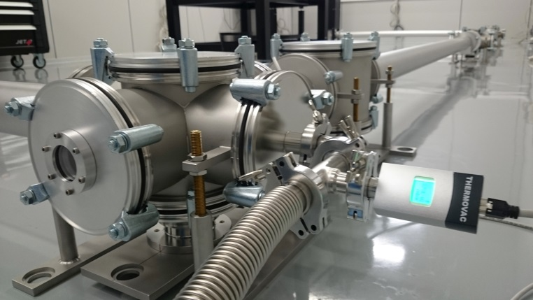
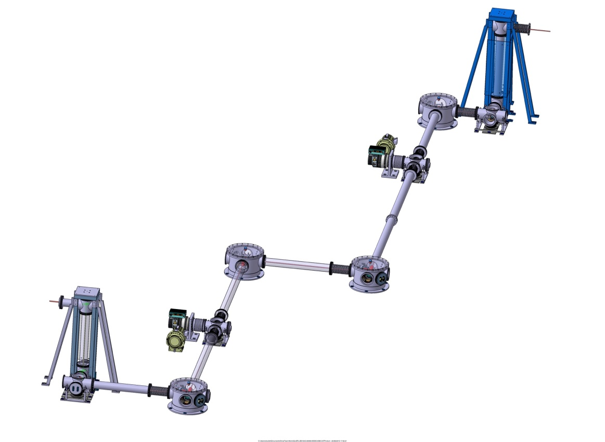
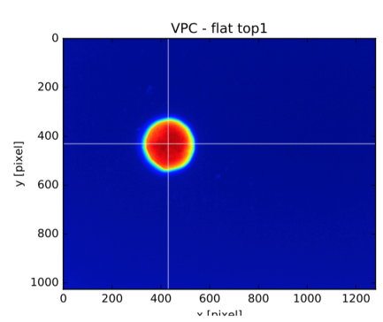
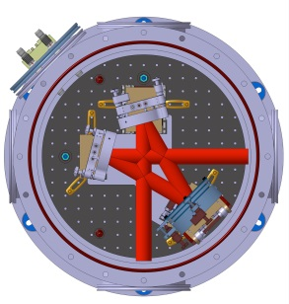
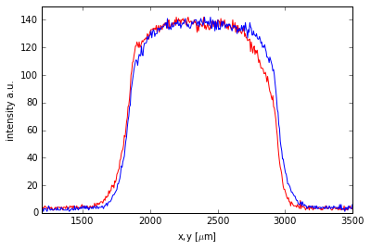
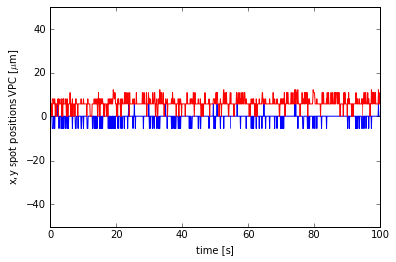
Projet ELINP-GBS - faits marquants
Ligne transport laser photocathode
Ligne transport laser haute Intensité
contrôle du profile transverse et stabilité
contraintes:
haute transmission >85%
haute qualité de front d’onde
haute stabilité
en cours de réalisation et montage
Notes:
16
Groupe Evaluation AERES 13-14 janvier 2011

Slide 17
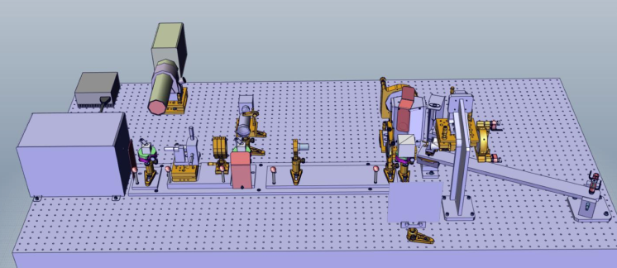
Projet ELINPGBS- évolution anticipée (3-5 ans)
Situation actuelle du projet
livraison du bâtiment officielle confirmé pour fin juillet 2016
lancement de la production du premier point d’interaction(ALSYOM /LAL) début montage novembre 2016
nombre test sur le prototype 12 passage en cours de montage par le ALSYOM et le LAL. Le maintien des petites pairs de miroirs reste un point délicat. Plusieurs solutions sont à l’étude
Activités et échéances à venir
Début installation sur site en avril-mai 2017.
Début commissioning ligne basse énergie gamma fin 2017.
Fin installation de la machine aout 2018.
Fin du commissioning de la machine fin 2019, contrat en cours de renégociation.
Notes:
17
Groupe Evaluation AERES 13-14 janvier 2011

Slide 18
Projet ELINP GBS - évolution anticipée (3-5 ans)
Vision à plus long terme :
Super ThomX : 2017-2020
Nouveau projet de source ICS
Développement de schéma hybride avec optimisation globale / accélérateur / laser / point interaction.
L’équipe du Optique du LAL à tisser un réseau de collaboration avec différentes équipe de l’INFN et des entreprises de pointes dans le domaine de l’optique, des lasers et de la mécanique lui permettant de se positionner sur l’upgrade et la participation à nouvelles sources ICS.
Notes:
18
Groupe Evaluation AERES 13-14 janvier 2011

Slide 19
Projet ELINP-GBS - attentes (vis-à-vis de l’IN2P3)
Stabilisation K. Dupraz (PostDoc), P. Favier (Doc) …
Nécessaire pour faire marcher ThomX & faire la R&D de l’upgrade
Nombreuses compétences développées dans l’équipe à stabiliser pour maintenir notre leadership sur la réalisation de point d’interaction de sources ICS
Très bonne ‘école’ en instrumentation : optique, électronique (synchro, asservissements, numérique), électromagnétisme, mécanique ➔ Profils très larges
Soutien récurrent pour équipements optiques & électronique
Soutien récurrent pour la mécanique de haute précision et l’opto mécanique.
Notes:
19
Groupe Evaluation AERES 13-14 janvier 2011

Slide 20
Accélérateurs & Technologies
Equipe AT05: Technologies et Matériaux pour système optiques innovants Sorces & Rayonnement Compton Projet #3 ThomX Ligne X

Slide 21
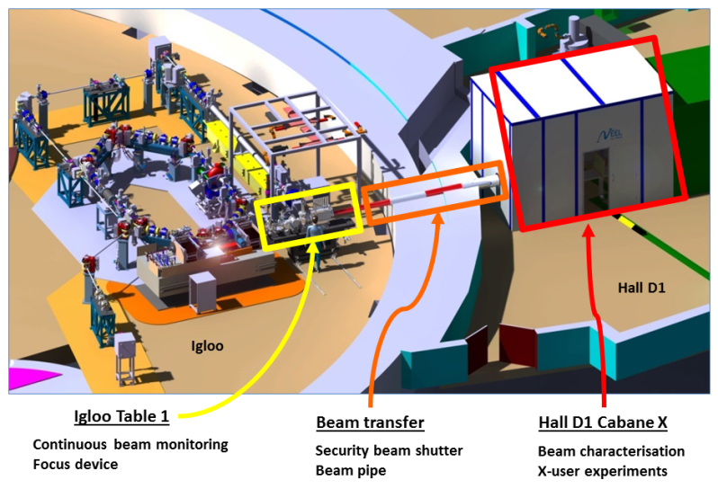
Projet #1 – description générale
Nom/acronyme projet ThomX ligne X
Responsable scientifique national: Marie Jacquet
Responsable scientifique local: Marie Jacquet
Responsable technique local: il n’y en a pas.
Description scientifique et technique [en qqes lignes + schéma]
Un faisceau d’X Compton est très diffèrent spatialement et spectralement d’un faisceau synchrotron et/ou de
sources X dite classiques. La ligne X doit être entièrement conçue et réalisée en tenant compte de cette
configuration spatiale et spectrale particulière. La ligne X de ThomX consiste en trois parties :
1) La 1ere partie est située dans l’igloo et est destinée au suivi continu
du faisceau : des éléments optiques et de détection robustes, pilotables
à distance, seront installés sur une table optique (Table 1). Un système
optique focalisant les rayons X (le transfocateur) sera aussi installé sur
cette table, le faisceau Compton devant être focalisé le plus près
possible de l’IP avant qu’il ne diverge trop.
2) Le faisceau d’X est ensuite acheminé dans le hall D1 par un trou
dans le mur de l’Igloo. Pour cela un système de tube à vide, un beam
shutter de sécurité et un système de blindage seront installés.
3) La dernière partie de la ligne est dans la cabane d’expérience du hall
D1. Elle permettra d’une part la caractérisation du faisceau et d’autre
part la réalisation d’expériences de démonstration dans des domaines
tels que le biomédical ou la science des matériaux. Pour cela, sur une
2nd table optique seront installés des éléments mécaniques et optiques, l’idée étant d’avoir dans un premier
temps une ligne X la plus versatile possible.
Autres laboratoires impliqués [autres labos IN2P3, autres labos FR, laboratoires étrangers]
Néel (et en particulier le SERAS = BE du Néel), ESRF, LAMS/UPMC
Notes:
21
Groupe Evaluation AERES 13-14 janvier 2011

Slide 22
Projet #1 - ressources
Membres de l’équipe impliqués: [permanents/post-doctorants-CDDs/doctorants]
Marie Jacquet (chercheuse 100%),
Christelle Bruni (chercheuse 10%),
Kevin Dupraz (CDD 25%)
Liste des personnels techniques impliqués:
X permanents [indiquer Prénom, Nom, qualité (IR, IE, AI, T…), métier (mécanique, électronique …), % activité dans le projet)]
Voir ThomX
1 CDD: [idem + origine financement, date de début, date de fin]
K. Dupraz (Post-Doc depuis 2015→ 3 ans 25%), financement ELINP
Sources de financement 2015 (hors CDDs)
[indiquer origines de financement (IN2P3, université, labex, equipex, régional, ANR, Europe…), montant obtenu en 2015 (et si pertinent lors des années précédentes)]
Equipex (1.2 M€ pour la ligne X)
Notes:
22
Groupe Evaluation AERES 13-14 janvier 2011

Slide 23
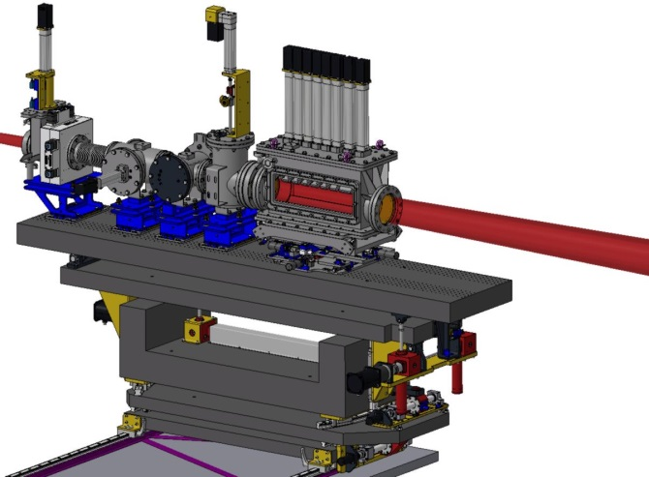
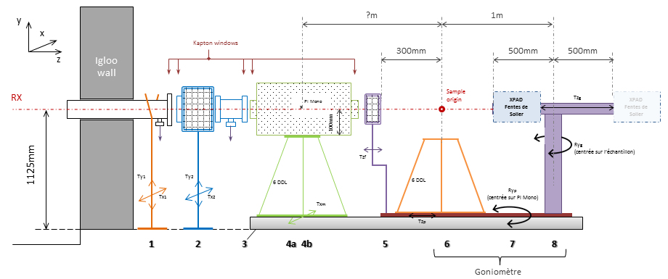
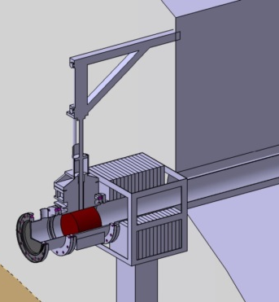
Projet #1 - faits marquants
[Faits marquants des dernières années : scientifiques, techniques, …
Résumé très synthétique: environ 1 à 2 transparents
Privilégier la discussion]
1) Simulations des flux angulaires ou/et spectraux attendus à ThomX en fonction des caractéristiques des
faisceaux d’électrons et lasers incidents.
2) Conceptions, designs, et réalisations d’éléments optiques, mécaniques et de détection
- pour la partie le ligne 1,
- pour le transport faisceau et la radioprotection,
- pour la cabane X,
- et pour la partie de ligne 2.
TABLE 1
TABLE 2
SHUTTER + BLINDAGE
Notes:
23
Groupe Evaluation AERES 13-14 janvier 2011

Slide 24
Projet #1 - évolution anticipée (3-5 ans)
[Principaux objectifs scientifiques/techniques des années à venir:
Situation actuelle du projet
Activités et échéances à venir (résultats attendus, milestones) sur les 5 ans à venir
Vision à plus long terme (if applicable)]
- Ligne X en cours de réalisation
- Tests des éléments en faisceau à l’ESRF
- Montage de la ligne sur ThomX
- Commissionning
- Caractérisation du faisceau d’X
- Premières expériences de démonstration (imagerie, fluo et diffraction)
Notes:
24
Groupe Evaluation AERES 13-14 janvier 2011

Slide 25
Projet #1 - attentes (vis-à-vis de l’IN2P3)
[Evolution anticipée en termes de personnels et de ressources financières -> Attentes vis-à-vis de l’IN2P3 concernant:
Les personnels
Les finances
Autres?]
Besoin d’1 ou2 responsables de ligne lorsque ThomX sera installé. Profil « grands instruments » : être capable de faire fonctionner les équipements de la ligne en place ainsi que ceux apportés de l’extérieur par des utilisateurs extérieurs (détecteurs, moteurs, optiques, électroniques, fluides …). Stabilisation Kevin Dupraz ?
Notes:
25
Groupe Evaluation AERES 13-14 janvier 2011

Slide 26
BACKUP
[ = Tous les documents jugés utiles pour la discussion]
Notes:
26
Groupe Evaluation AERES 13-14 janvier 2011

